Slide 1

Hyperparameter tuning
Tuning process
deeplearning.ai

Slide 2
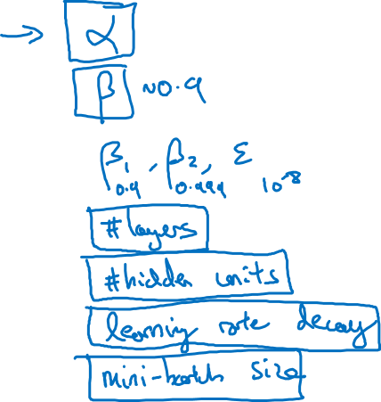
Hyperparameters
Notes:
1.首先红色的是最重要的，也是第一个需要tuning的
2.其次是橙色的，第二重要的
然后老师给了一些经验值：
Beta 0.9
Beta 1, beta 2, epsilong
3.最后是紫色的
4.顺序是一般tuning 红色的，其实橙色的，最后是紫色的
5.然后一般epsilong我们都不会调试
6.如果data是不停地进来的
我们也要不断的更新超参数，不能让超参数一成不变

Slide 3
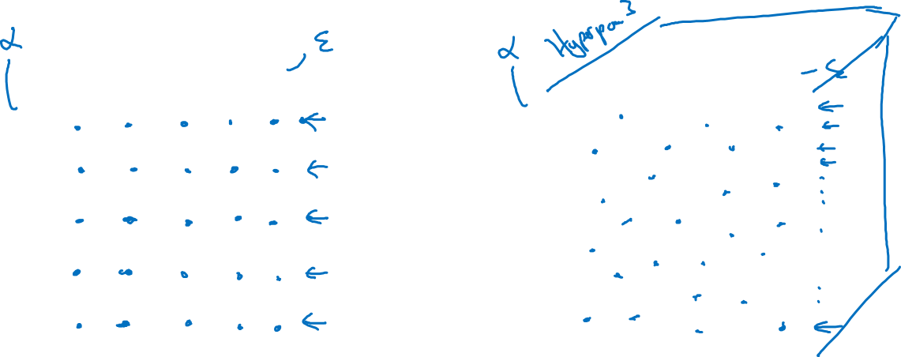
Try random values: Don’t use a grid
Hyperparameter 2
Hyperparameter 2
Hyperparameter 1
Hyperparameter 1
Notes:
1.老师当时举的例子是这样的：
如果我们的超参数，值不多的话：你可以一个一个grid的取值
但是如果很多的话，你一个一个取值就很没必要了
2.例如
老师举了一个例子：见左图
一个很重要的参数：alpha
和一个很不重要的参数：例如epsilong
如果我们用grid
我们计算了25次：5个alpha和5个epsilong全排
但是，你最后发现
计算着25个，和只计算5个alpha的结论是一样的
因为epsilong根本就不重要
还不如计算25个alpha呢
3.后面是扩展到很多参数，并且每个参数可以取很多值的。Real number。

Slide 4
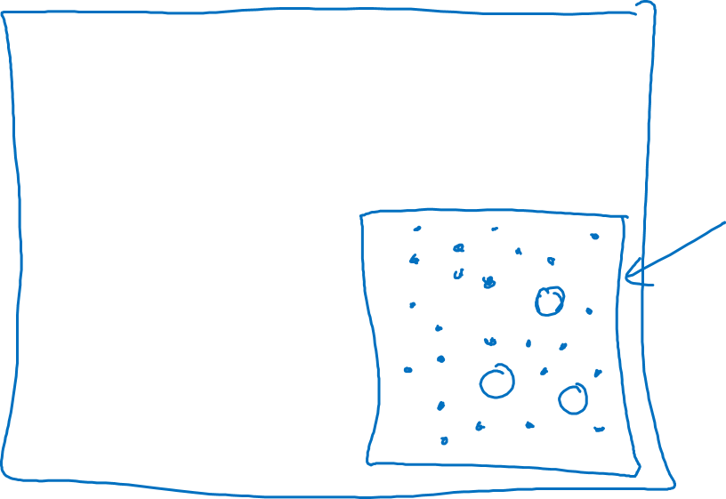
Coarse to fine
Hyperparameter 2
Hyperparameter 1
Notes:
1.从粗糙 到精细：
老师的意思是：
你看外面的框框，我们先随机的取值，然后发现不错的结果出现在右下角
好了，继续：
在右下角的范围内再继续随机取值
不断重复

